Slide 1
Übersicht Sammelplätze aller Hochschulstandorte

Slide 2
Wenn Sie Fragen haben, wenden Sie sich bitte an:
arbeitssicherheit@fh-swf.de

Slide 3
Was ist ein Sammelplatz?
Ein Sammelplatz hat eine zentrale Funktion, wenn ein Brand ausgebrochen ist oder sonstige Gefährdungen das Leben und die Gesundheit von Menschen bedrohen. Dort ist der sichere Punkt, an dem sich die Betroffenen sammeln, bis eine offizielle Entwarnung abgegeben wird.

Slide 4
Wo finde ich an der Hochschule die Sammelplätze?
Bitte schauen Sie sich die Sammelplätze an Ihrem Standort auch in einem Rundgang an.

Slide 5
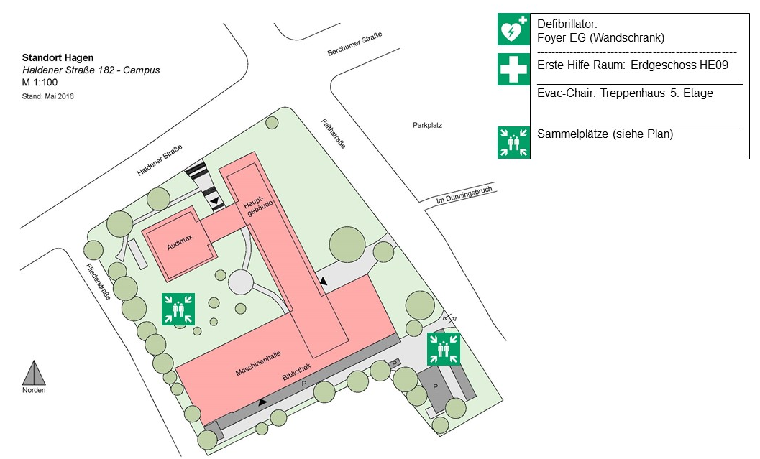
Hagen Haldener Str. 182

Slide 6
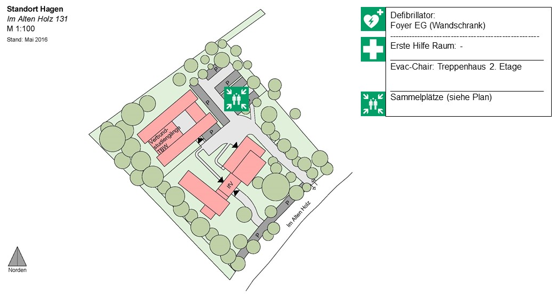
Hagen Im Alten Holz 131

Slide 7
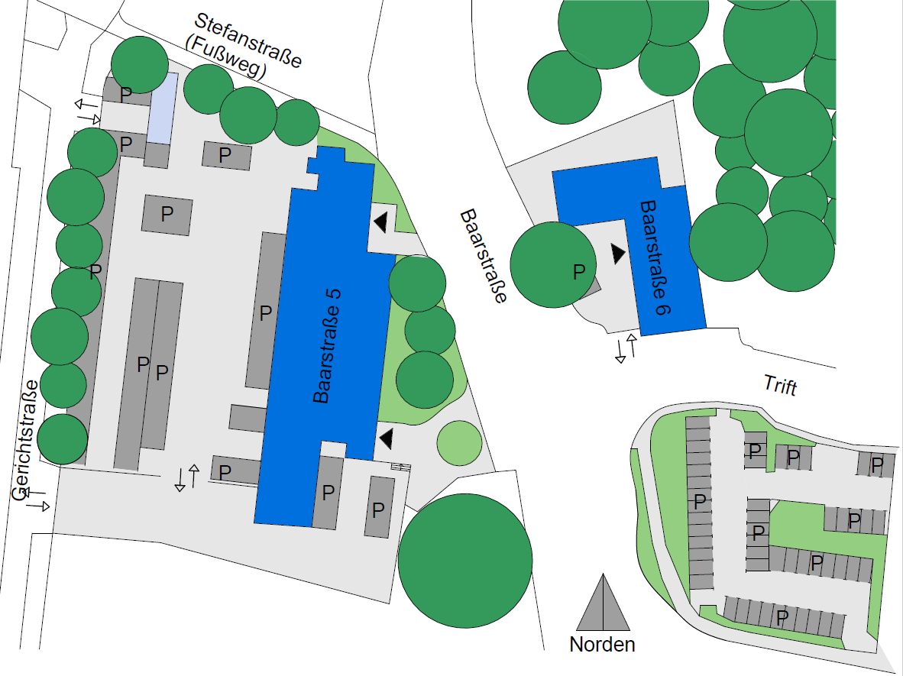
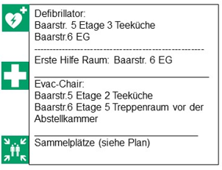
Iserlohn Baarstr. 5 und 6

Slide 8
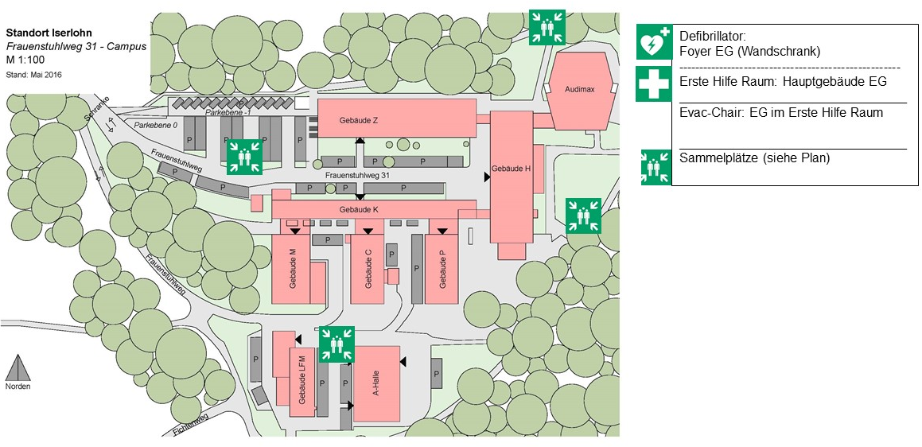
Iserlohn Frauenstuhlweg 31

Slide 9
Lüdenscheid Bahnhofsallee 5

Slide 10
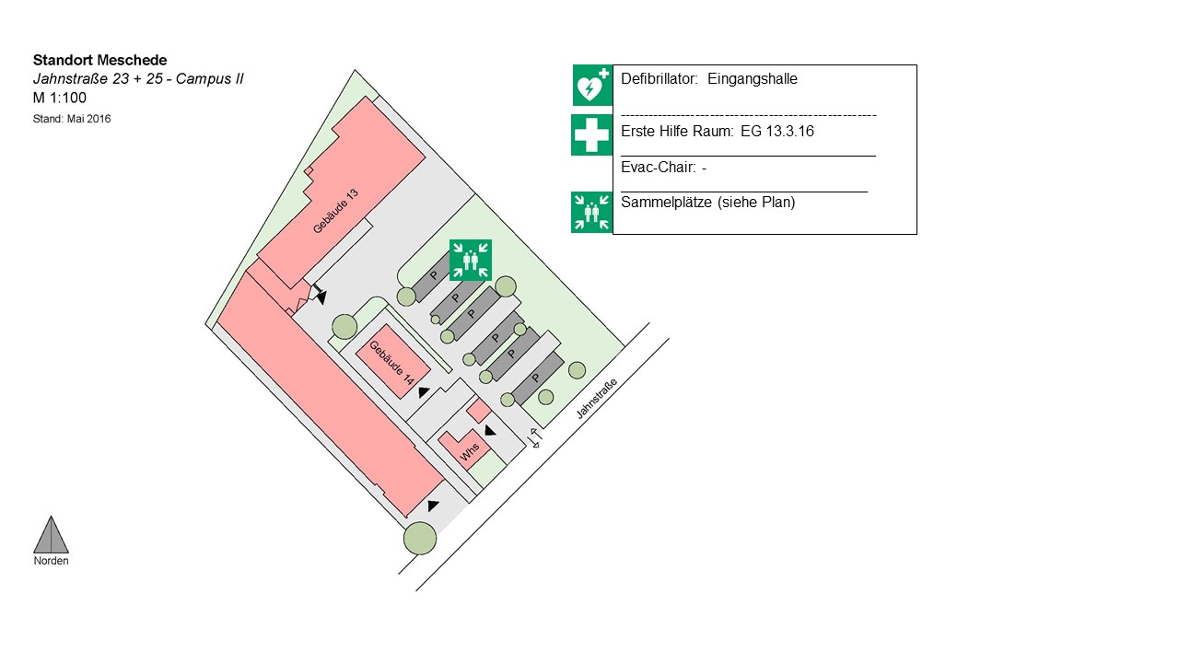
Meschede Jahnstr. 23 + 25

Slide 11
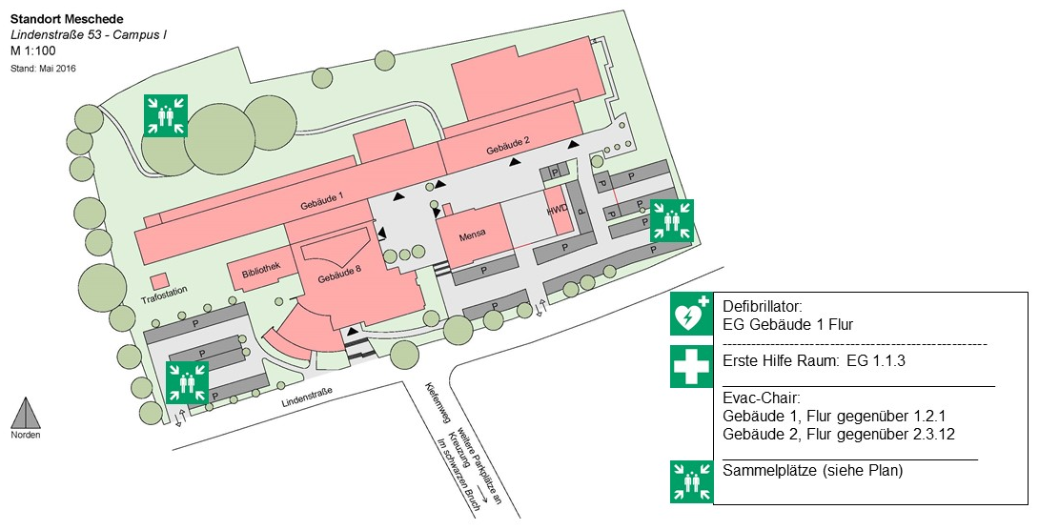
Meschede Lindenstr. 53

Slide 12
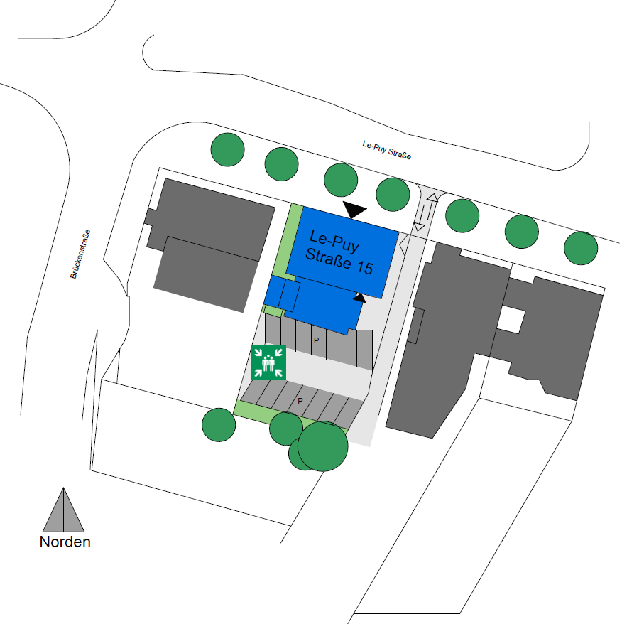
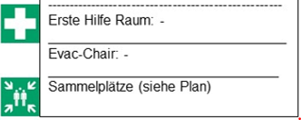
Meschede Le-Puy-Str. 15
Standort Meschede
Le-Puy-Str. 15
Stand: Januar 2025
Verbandkasten: Teeküche (1.03)

Slide 13
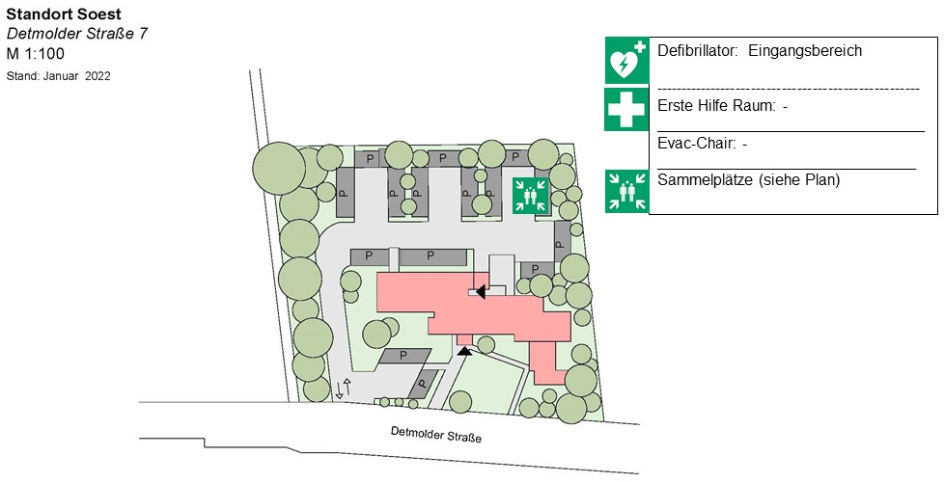
Soest Detmolder Str. 7

Slide 14
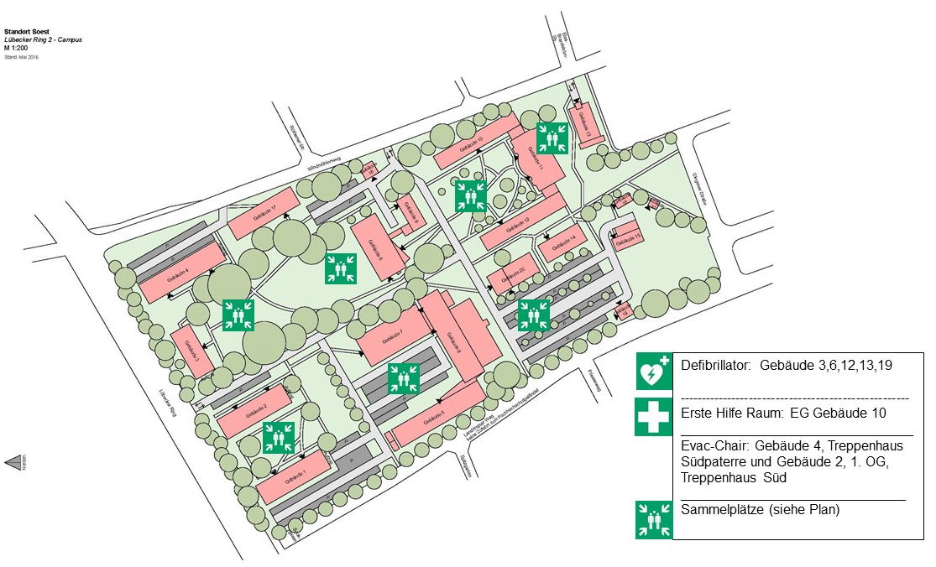
Soest Lübecker Ring 2

Slide 15
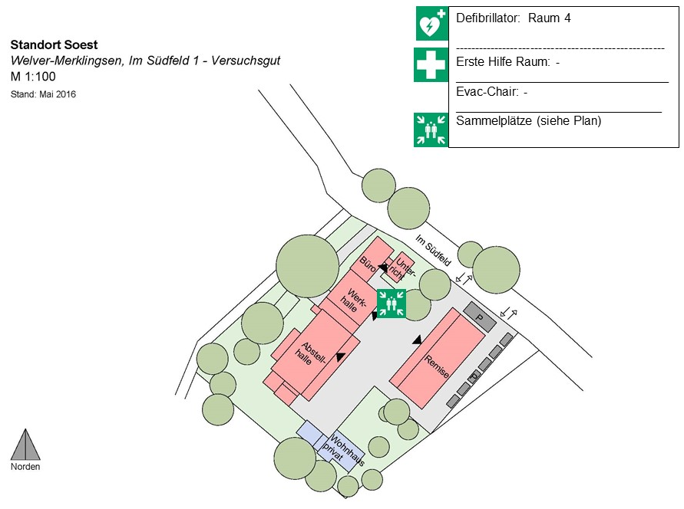
Soest Versuchsgut Im Südfeld 1

Slide 16
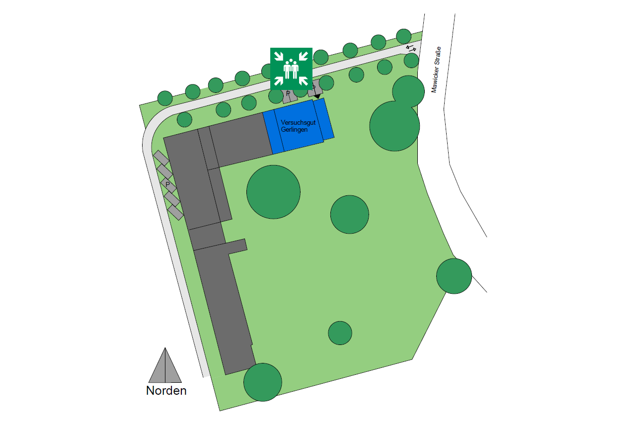
Soest Marwicker Str. 3
Standort Soest
Marwicker Str. 3
Stand: Januar 2025
Verbandkasten: Teeküche EG

Slide 17
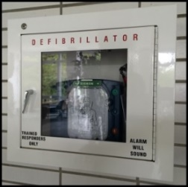
Gut zu wissen: Hagen / Lüdenscheid Kurzhinweise zur Ersten Hilfe
Erste Hilfe Raum:
Haldener Str. | Im Alten Holz | Lüdenscheid
EG Hauptgebäude | Kein Raum – aber im Eingangs-bereich EG H-Gebäude Verbandkasten etc. | EG
AED (Automatisierte Externe Defibrillatoren):
Haldener Str. | Im Alten Holz | Lüdenscheid
EG Foyer Hauptgebäude | EG Eingangsbereich H-Gebäude | EG Foyer

Slide 18
Gut zu wissen: Iserlohn Kurzhinweise zur Ersten Hilfe
Erste Hilfe Raum:
Baarstr. 5 | Baarstr. 6 | Frauenstuhlweg
- | EG | EG Hauptgebäude
AED (Automatisierte Externe Defibrillatoren):
Baarstr. 5 | Baarstr. 6 | Frauenstuhlweg
3. OG Teeküche | EG - Foyer | EG – Hauptgebäude neben Erste Hilfe Raum

Slide 19
Gut zu wissen: Meschede Kurzhinweise zur Ersten Hilfe
Erste Hilfe Raum:
Lindenstr. | Jahnstr. | Le-Puy-Str.
EG 1.1.3 | EG 13.3.16 | -
AED (Automatisierte Externe Defibrillatoren):
Lindenstr. | Jahnstr. | Le-Puy-Str.
EG Gebäude 1 Flur | Eingangshalle | -

Slide 20
Gut zu wissen: Soest Kurzhinweise zur Ersten Hilfe
Erste Hilfe Raum:
Lübecker Ring | Detmolderstr. | Versuchsgut Im Südfeld 1 | Marwicker Str.
EG Gebäude 10 | - | - | -
AED (Automatisierte Externe Defibrillatoren):
Lübecker Ring | Detmolderstr. | Versuchsgut Im Südfeld 1 | Marwicker Str.
Gebäude 3, 6, 12, 13, 19 | Eingangsbereich | Raum 4 | -

